Slide 1
Искусство кода
Направление: веб-разработка
Выполнил: Асалхаев Егор Андреевич

Slide 2
Проблематика
В современном мире люди всё меньше и меньше читают книги, тратя свободное время в интернет пространстве, потребляя сомнительный контент. Причиной этому является удобство интернета. Таким образом я решил создать свой сайт с интуитивно понятным интерфейсом, наполненным литературным содержанием.

Slide 3
Актуальность, уникальность и значимость
Довольно остро стоит вопрос о начитанности современных жителей, процент читающего населения значительно сократился по сравнению с предыдущими десятилетиями. Создание сайта поможет удобно читать книги/стихи и др. произведения.
Большинство уже существующих качественных сайтов зачастую либо платные, либо имеют неполноценный объем произведений. Созданный мной сайт будет бесплатным и наполненным всевозможной литературой.
Таким образом, сайт может помочь легко найти что-нибудь почитать, что в дальнейшем поможет улучшить качество образования населения.

Slide 4
Цель:
Задачи:
Создать простой для навигации сайт, наполненный литературой
1)Создать навигационную страницу
2)Создать страницы с произведениями
3)Связать страницы сайта
4)Сделать приятное оформление

Slide 5
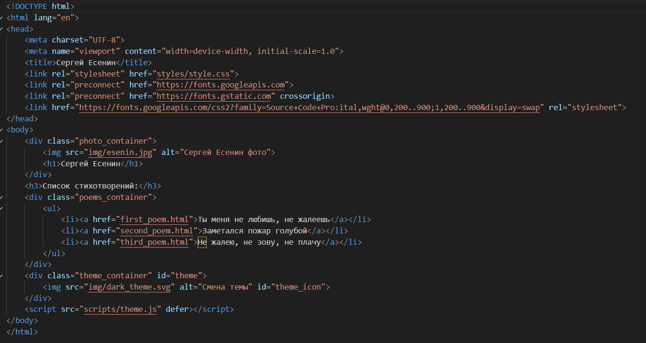
Код для навигационной страницы

Slide 6
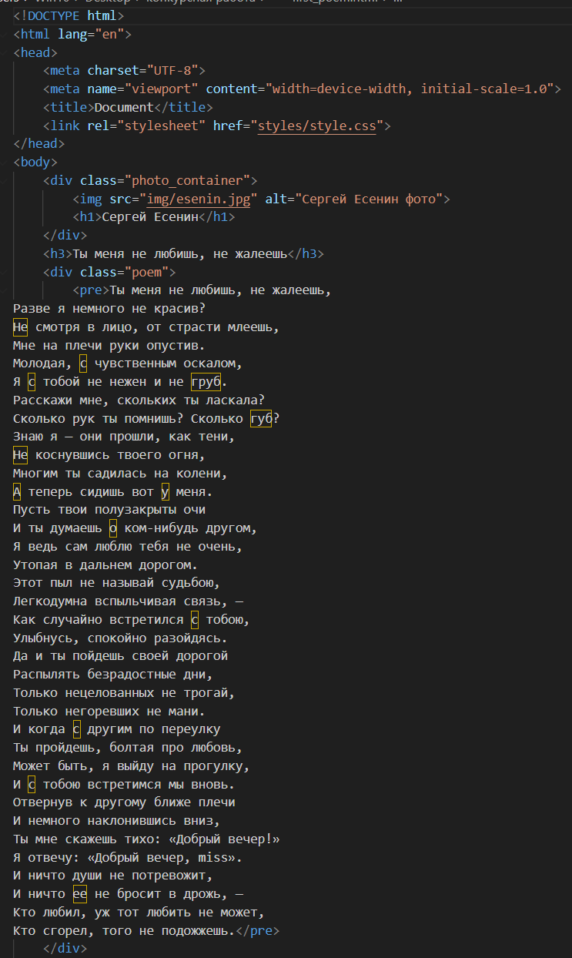
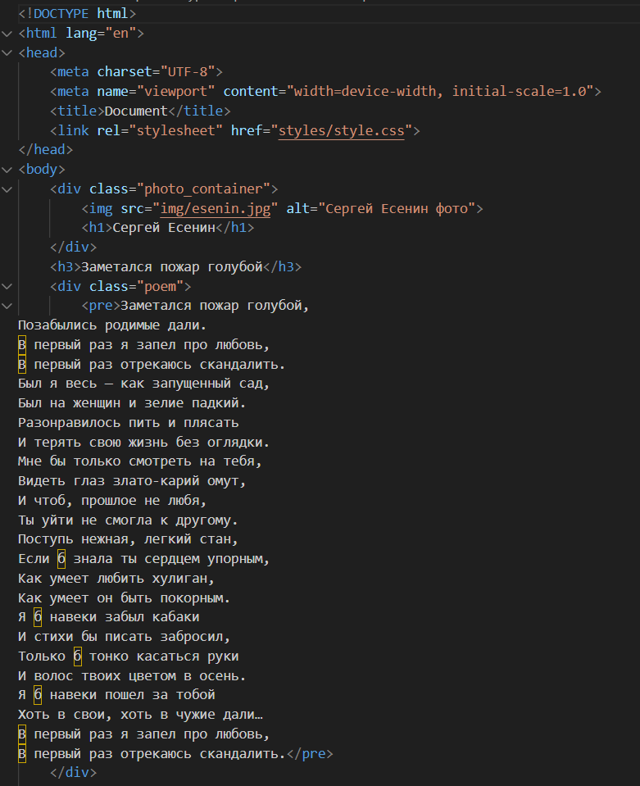
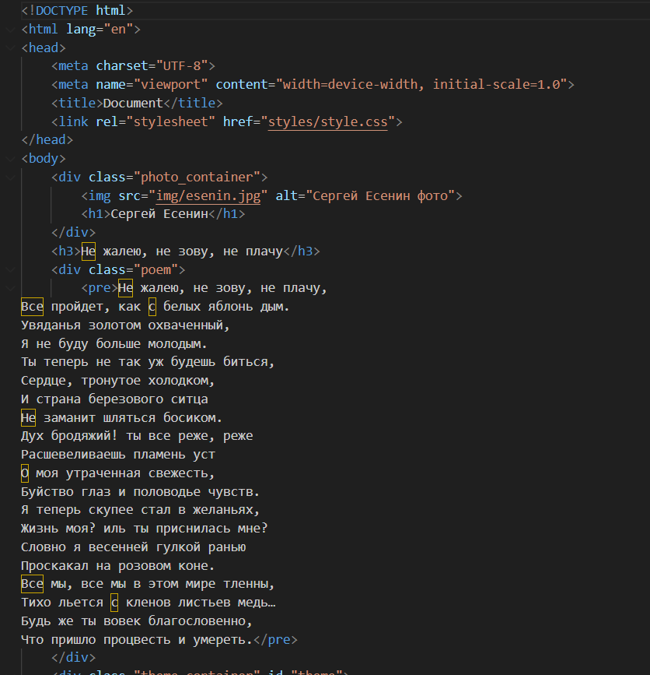
Коды для страниц со стихами

Slide 7
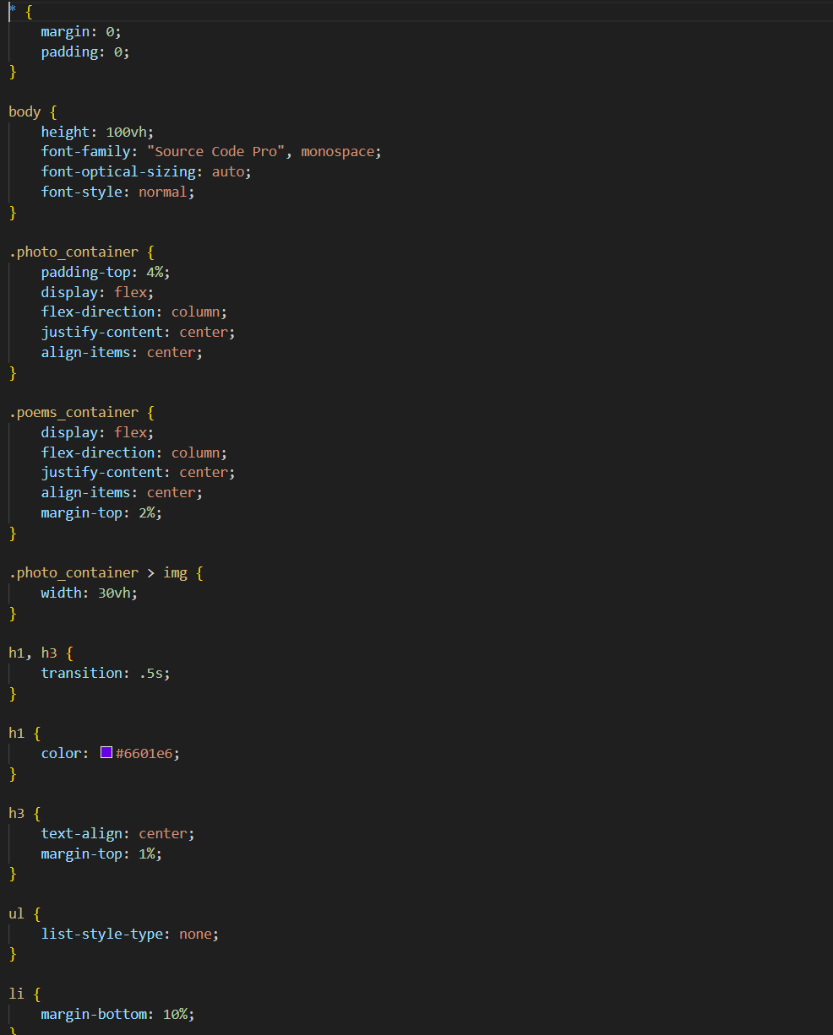
Код для оформления сайта

Slide 8
Заключение
Свой проект я считаю незавершенным, в перспективе сайт может стать крупнейшей бесплатной онлайн библиотекой с сотнями тысяч различных произведений с рекомендациями на основе предпочтений читателя и кастомизируемым интерфейсом

